Slide 1
Муниципальное казённое образовательное учреждение средняя общеобразовательная школа №2 с.Хороль Приморского края
Тема: «Ядерные реакции и превращения»
9 класс
Зотов Дмитрий Александрович
Учитель физики
2011 год

Slide 2
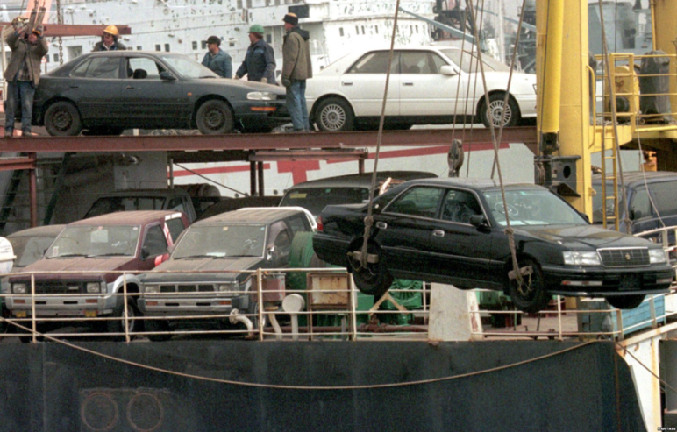
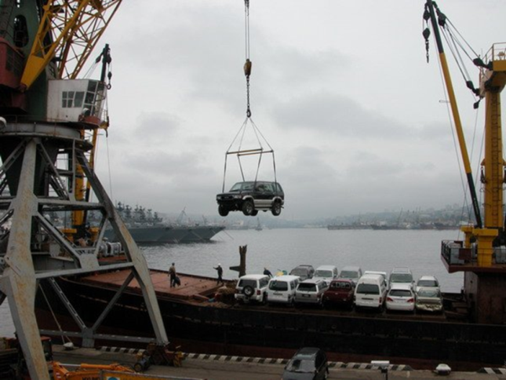
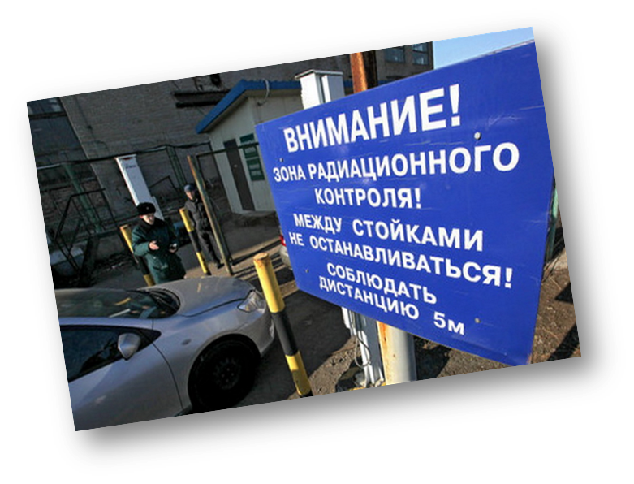

Slide 3
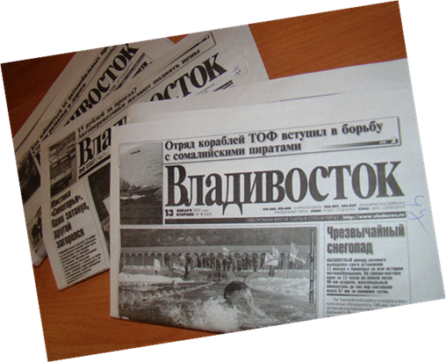
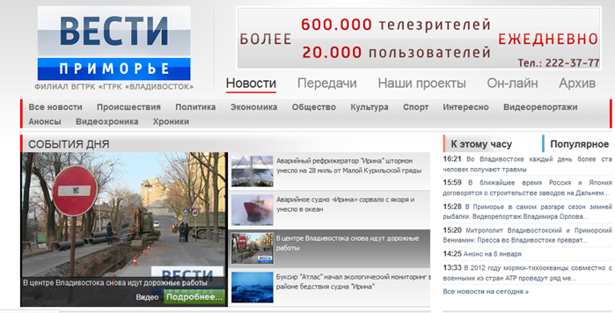
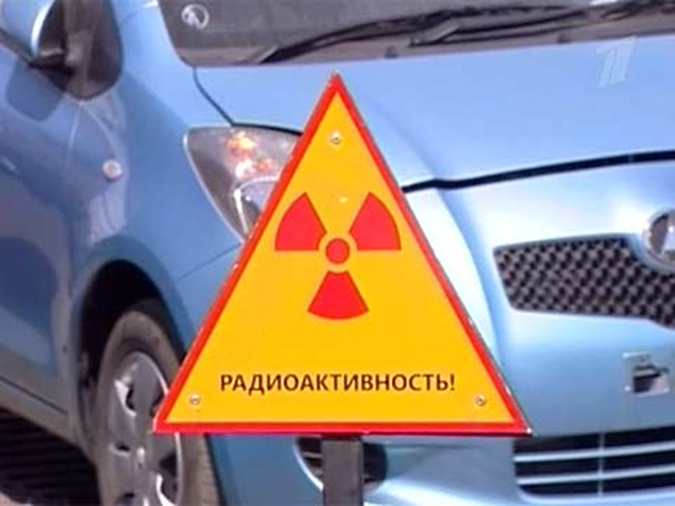
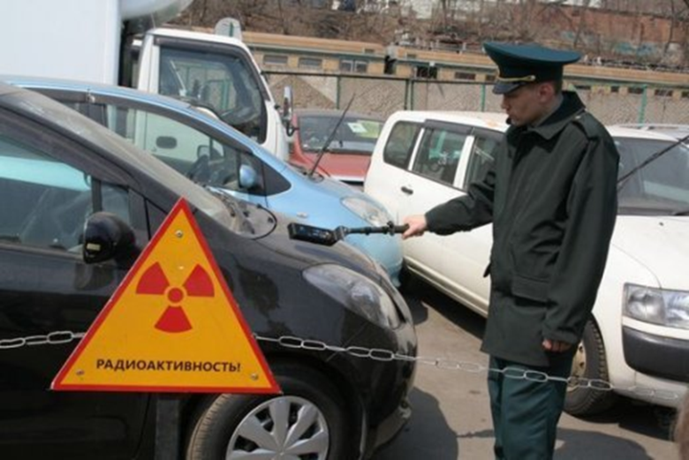
Внимание радиоактивность !

Slide 4
А раньше были сообщения о радиоактивных машинах ?
После каких событий в Японии в Россию стали привозить радиоактивные машины ?

Slide 5
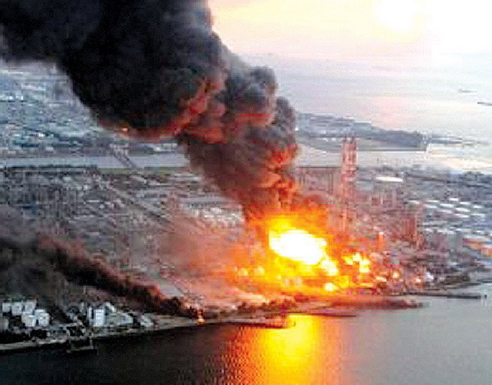
11 марта 2011 Авария на АЭС Фукусима I

Slide 6
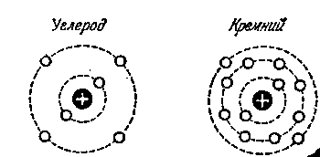
Расскажите строение атома.

Slide 7
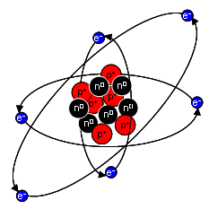
Расскажите строение ядра атома.

Slide 8
Определите количество электронов в атоме, количество нуклонов, протонов, нейтронов в ядре.

Slide 9
Работа с учебником
Группа №1
Группа №2
Страница 10
1.Что такое радиоактивность ?
2.Виды радиоактивного распада.
Страница 14
1.Что такое ядерные реакции?
2. Приведите примеры использования ядерных реакций.

Slide 10
Радиоактивные распады и ядерные реакции
Радиоактивный распад- самопроизвольное превращение ядер одних элементов в ядра других элементов с испусканием радиоактивных излучений.
Схема:
$${}_{Z}^{A}{X→{}_{Z1}^{A1}{Y+{}_{Z2}^{A2}а}}$$
${}_{Z}^{A}X$-ядро до распада
${}_{Z1}^{A1}Y$-ядро, образовавшиеся в ходе реакции
${}_{Z2}^{A2}{a }$-частица, образовавшиеся в ходе реакции
1.Ядерная реакция- реакция в результате которой ядра одних элементов превращаются в ядра других элементов под действием налетающих частиц.
2.Схема: ${}_{Z1}^{A1}{X+{}_{Z2}^{A2}a→{}_{Z3}^{A3}{Y+{}_{Z4}^{A4}b}}$
${}_{Z1}^{A1}X$ - ядро до реакции
${}_{Z2}^{A2}a$ - частица, вызвавшая реакцию
${}_{Z3}^{A3}Y$ - ядро, образовавшиеся в результате реакции
${}_{Z4}^{A4}{b }$- частица, образовавшиеся в ходе реакции.

Slide 11
Радиоактивные распады и ядерные реакции
3.Радиоактивные частицы:
${}_{2}^{4}{Нe}$ - α – частица
${}_{−1}^{0}e$ - β⁻ - частица
${}_{+1}^{0}e$ - β⁺ - частица
${}_{0}^{0}γ$ - гамма излучение
4. Правила записи уравнений:
α – распад
$${}_{Z}^{A}{X→{}_{Z−2}^{A−4}{Y+{}_{2}^{4}{Не}}}$$
β⁻ -распад
$${}_{Z}^{A}{X→{}_{Z+1}^{A}{Y+{}_{−1}^{0}е}}$$
3.Радиоактивные частицы:
${}_{0}^{1}{n }$- нейтрон
${}_{1}^{1}p$ - протон
${}_{1}^{2}D$ - изотоп водорода (дейтерий)
${}_{1}^{3}Т$- изотоп водорода (тритий)
4.Правила записи уравнений:
Закон сохранения массового числа:
А1+А2=А3+А4
Закон сохранения зарядового числа:
Z1+Z2=Z3+Z4

Slide 12
Напишите уравнения
${}_{92}^{293}U\underset{→}{α}$
${}_{82}^{209}{Pb\underset{→}{β−}}$
${}_{94}^{239}{Pu}\underset{→}{α}$
${}_{25}^{56}{Mn}\underset{→}{β−}$
1.${}_{7}^{14}{N+{}_{2}^{4}{He→{}_{8}^{17}{O+?}}}$
2.${}_{13}^{27}{Al+{}_{0}^{0}{γ→{}_{12}^{26}{Mg+?}}}$
3.${}_{25}^{55}{Mn+?→{}_{26}^{56}{Fe+{}_{0}^{1}n}}$
4.${}_{13}^{27}{Al+{}_{0}^{1}n→?+{}_{2}^{4}{He}}$

Slide 13
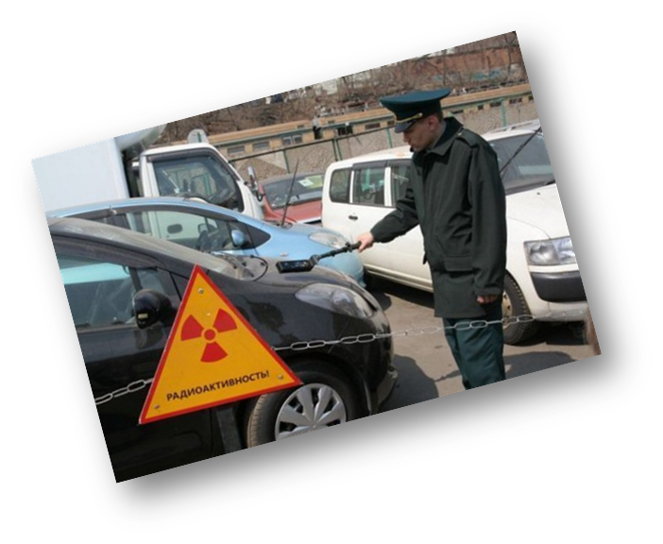
Оттуда радиоактивные машины ?

Slide 14
Домашняя работа
1.Используя закон сохранения массового и зарядового числа, запишите правило записи уравнения при β⁺ - распаде.
2. Записи в тетради.
3. §3,4

Slide 15
Источники:
1.http://supercook.ru/forces/forces-19.html
2. http://zdravomisliye.wordpress.com
3.С.В. Громов, Н.А. Родина Физика: учеб. для 9 класса
4.А.П. Рымкевич Сборник задач по физике

